Slide 1
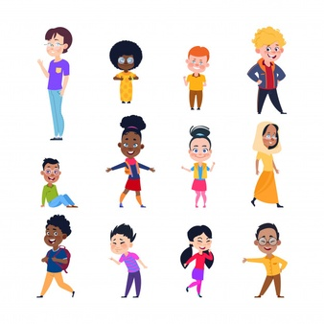
Nazionalità
5ª classe

Slide 2
1. Carissimi alunni, oggi impariamo le nazionalità.
Apri il libro, pagina 43. Leggi il testo e scrivi l'esercizio numero 1.
Attenzione al genere maschile e femminile.
Dragi učenici, danas učimo imena naroda.
Otvori udžbenik, str. 43. Pročitaj tekst te nadopuni tablicu u zadatku broj 1.
Pripazi na muški i ženski rod.

Slide 3
2. Ci sono dei nomi un po' particolari? Ci sono dei nomi che non capisci?
Postoje li neki posebni nazivi? Postoje li nazivi koje ne razumiješ?
Kao što mi u hrvatskom jeziku imamo posebne nazive za pojedine narode (Njemci, a ne Deutscher), tako i drugi jezici imaju svoje posebne nazive (tal. tedesco, eng. Croatia).
3. Quali nomi di nazionalità cambiano al femminile e al maschile, e quali sono stessi per il femminile e per il maschile? Fai il prossimo esercizio.
Koji nazivi se razlikuju u muškom i ženskom rodu, a koji su isti za muški i ženski rod? Riješi idući zadatak.
http://bit.ly/nazionalita1

Slide 4
4. Scrivi nel quaderno il titolo e poi completa le frasi. Guarda il libro, pagina 46 e 47.
Napiši naslov u bilježnicu i nadopuni rečenice. Posluži se udžbenikom, str. 46 i 47.
Nazionalità
Francesco è di Venezia, lui è italian_.
Carlo e Mario sono di Trieste, loro sono italian_.
Marija è di Fiume, lei è croat_.
Lucija e Petra sono di Pola, loro sono croat_.
Jacques è di Parigi, lui è frances_.
Pierre e Jean sono di Marseille, loro sono frances_.
Mary è di Londra, lei è ingles_.
Maggie e Lucy sono di Liverpool, loro sono ingles_.

Slide 5
5. Ricordati come cambiano gli aggettivi:
Sjeti se na koja dva načina pridjevi završavaju po rodovima i brojevima:
-o (maschile singolare)
-i (maschile plurale)
-a (femminile singolare)
-e (femminile plurale)
-e (maschile e femminile singolare)
-i (maschile e femminile plurale)
Scrivi questo esercizio, poi premi SUBMIT e scrivi il tuo indirizzo e-mail.
Riješi zadatak, pritisni SUBMIT i upiši svoju e-mail adresu.
http://bit.ly/didovesei

Slide 6
6. Leggi i dialoghi 1) e 2) del libro, pagina 45. Fai un dialogo semplice da solo/sola. Usa le informazioni dell'esercizio 3) e 4). Devi fare solo un dialogo. Scrivi nel quaderno e manda una foto del dialogo all'insegnante.
Pročitaj dijalog 1) i 2) u udžbeniku, str. 45. Sam/sama napiši jednostavan dijalog. Koristi se informacijama sa zadatka 3) i 4). Moraš napraviti samo jedan dijalog. Napiši u bilježnicu i pošalji fotografiju dijaloga učiteljici.
Piacere znači "drago mi je".
7. Scrivi gli esercizi del quaderno, pagina 30, 31, 32 e 33.
Riješi radnu bilježnicu, stranice 30, 31, 32 i 33.

